Slide 1


Big Data Job
Requirements

Slide 2
JOB것들
김근태
최성진
김대환
박윤미

Slide 3

Contents
01
02
주제선정배경
(Background)
취업 준비 요건
(Preparations)
03
04
취업 정보
(Job info)
준비 방향 제시
(Suggestion)

Slide 4
01
주제선정배경
빅데이터: BigData
전통적인 데이터 처리방식으로는 수집, 저장, 분석이 어려운 데이터
빅데이터의 3가지 속성(3V):
- Volume: 양적으로 큰 데이터. Tera Bytes, Peta Bytes, etc
- Variety: 다양한 형태의 데이터. 정형, 비정형, 반정형 데이터
- Velocity: 빠른 속도로 생성되는 데이터. 페이스북, 유튜브, 넷플릭스 등
더 중요한 V: (3V +1V)
- Value: 데이터로부터 얻어낼 수 있는 유의미한 통찰(insight)

Slide 5
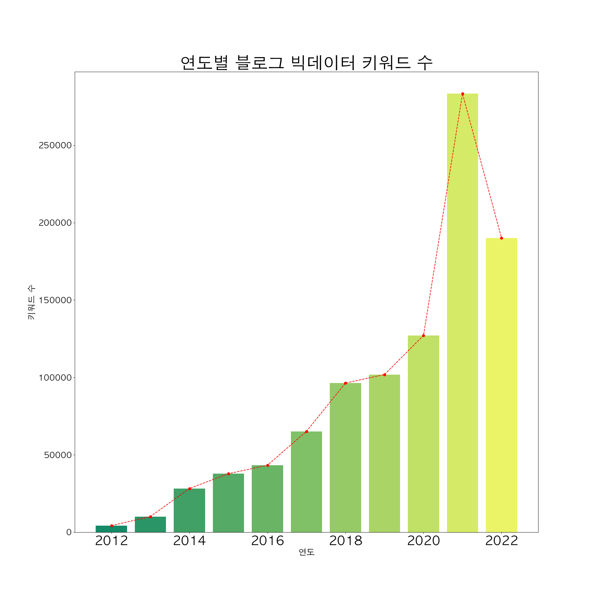
01
주제선정배경-빅데이터 관심도
- 네이버 블로그 검색 : 빅데이터
- 연도별(2012~2022)
빅데이터 관련 키워드 수
네이버 블로그 : www.blog.naver.com

Slide 6
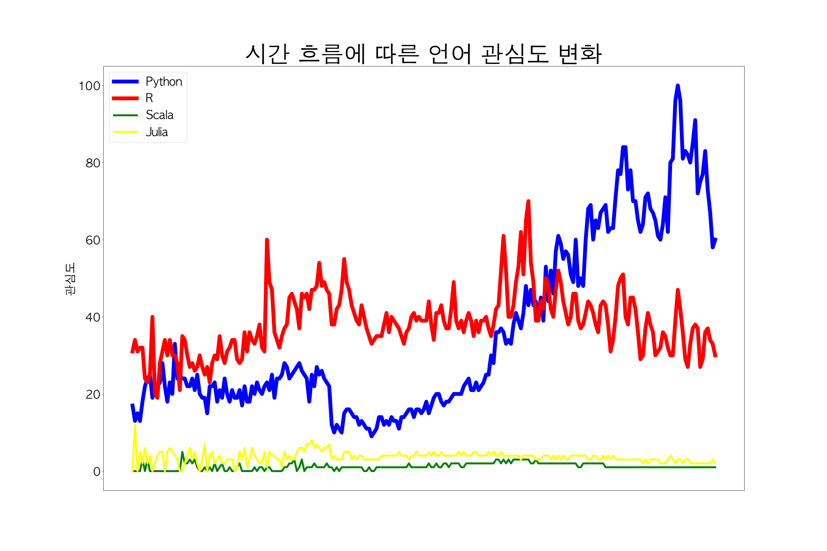
02
취업준비요건-프로그래밍 언어
- 데이터 분석 언어 4가지
- 구글트렌드 이용
관심도 변화 추이 작성
- 2020년 기준
파이썬 추월
구글 트렌드 : trends.google.co.kr

Slide 7
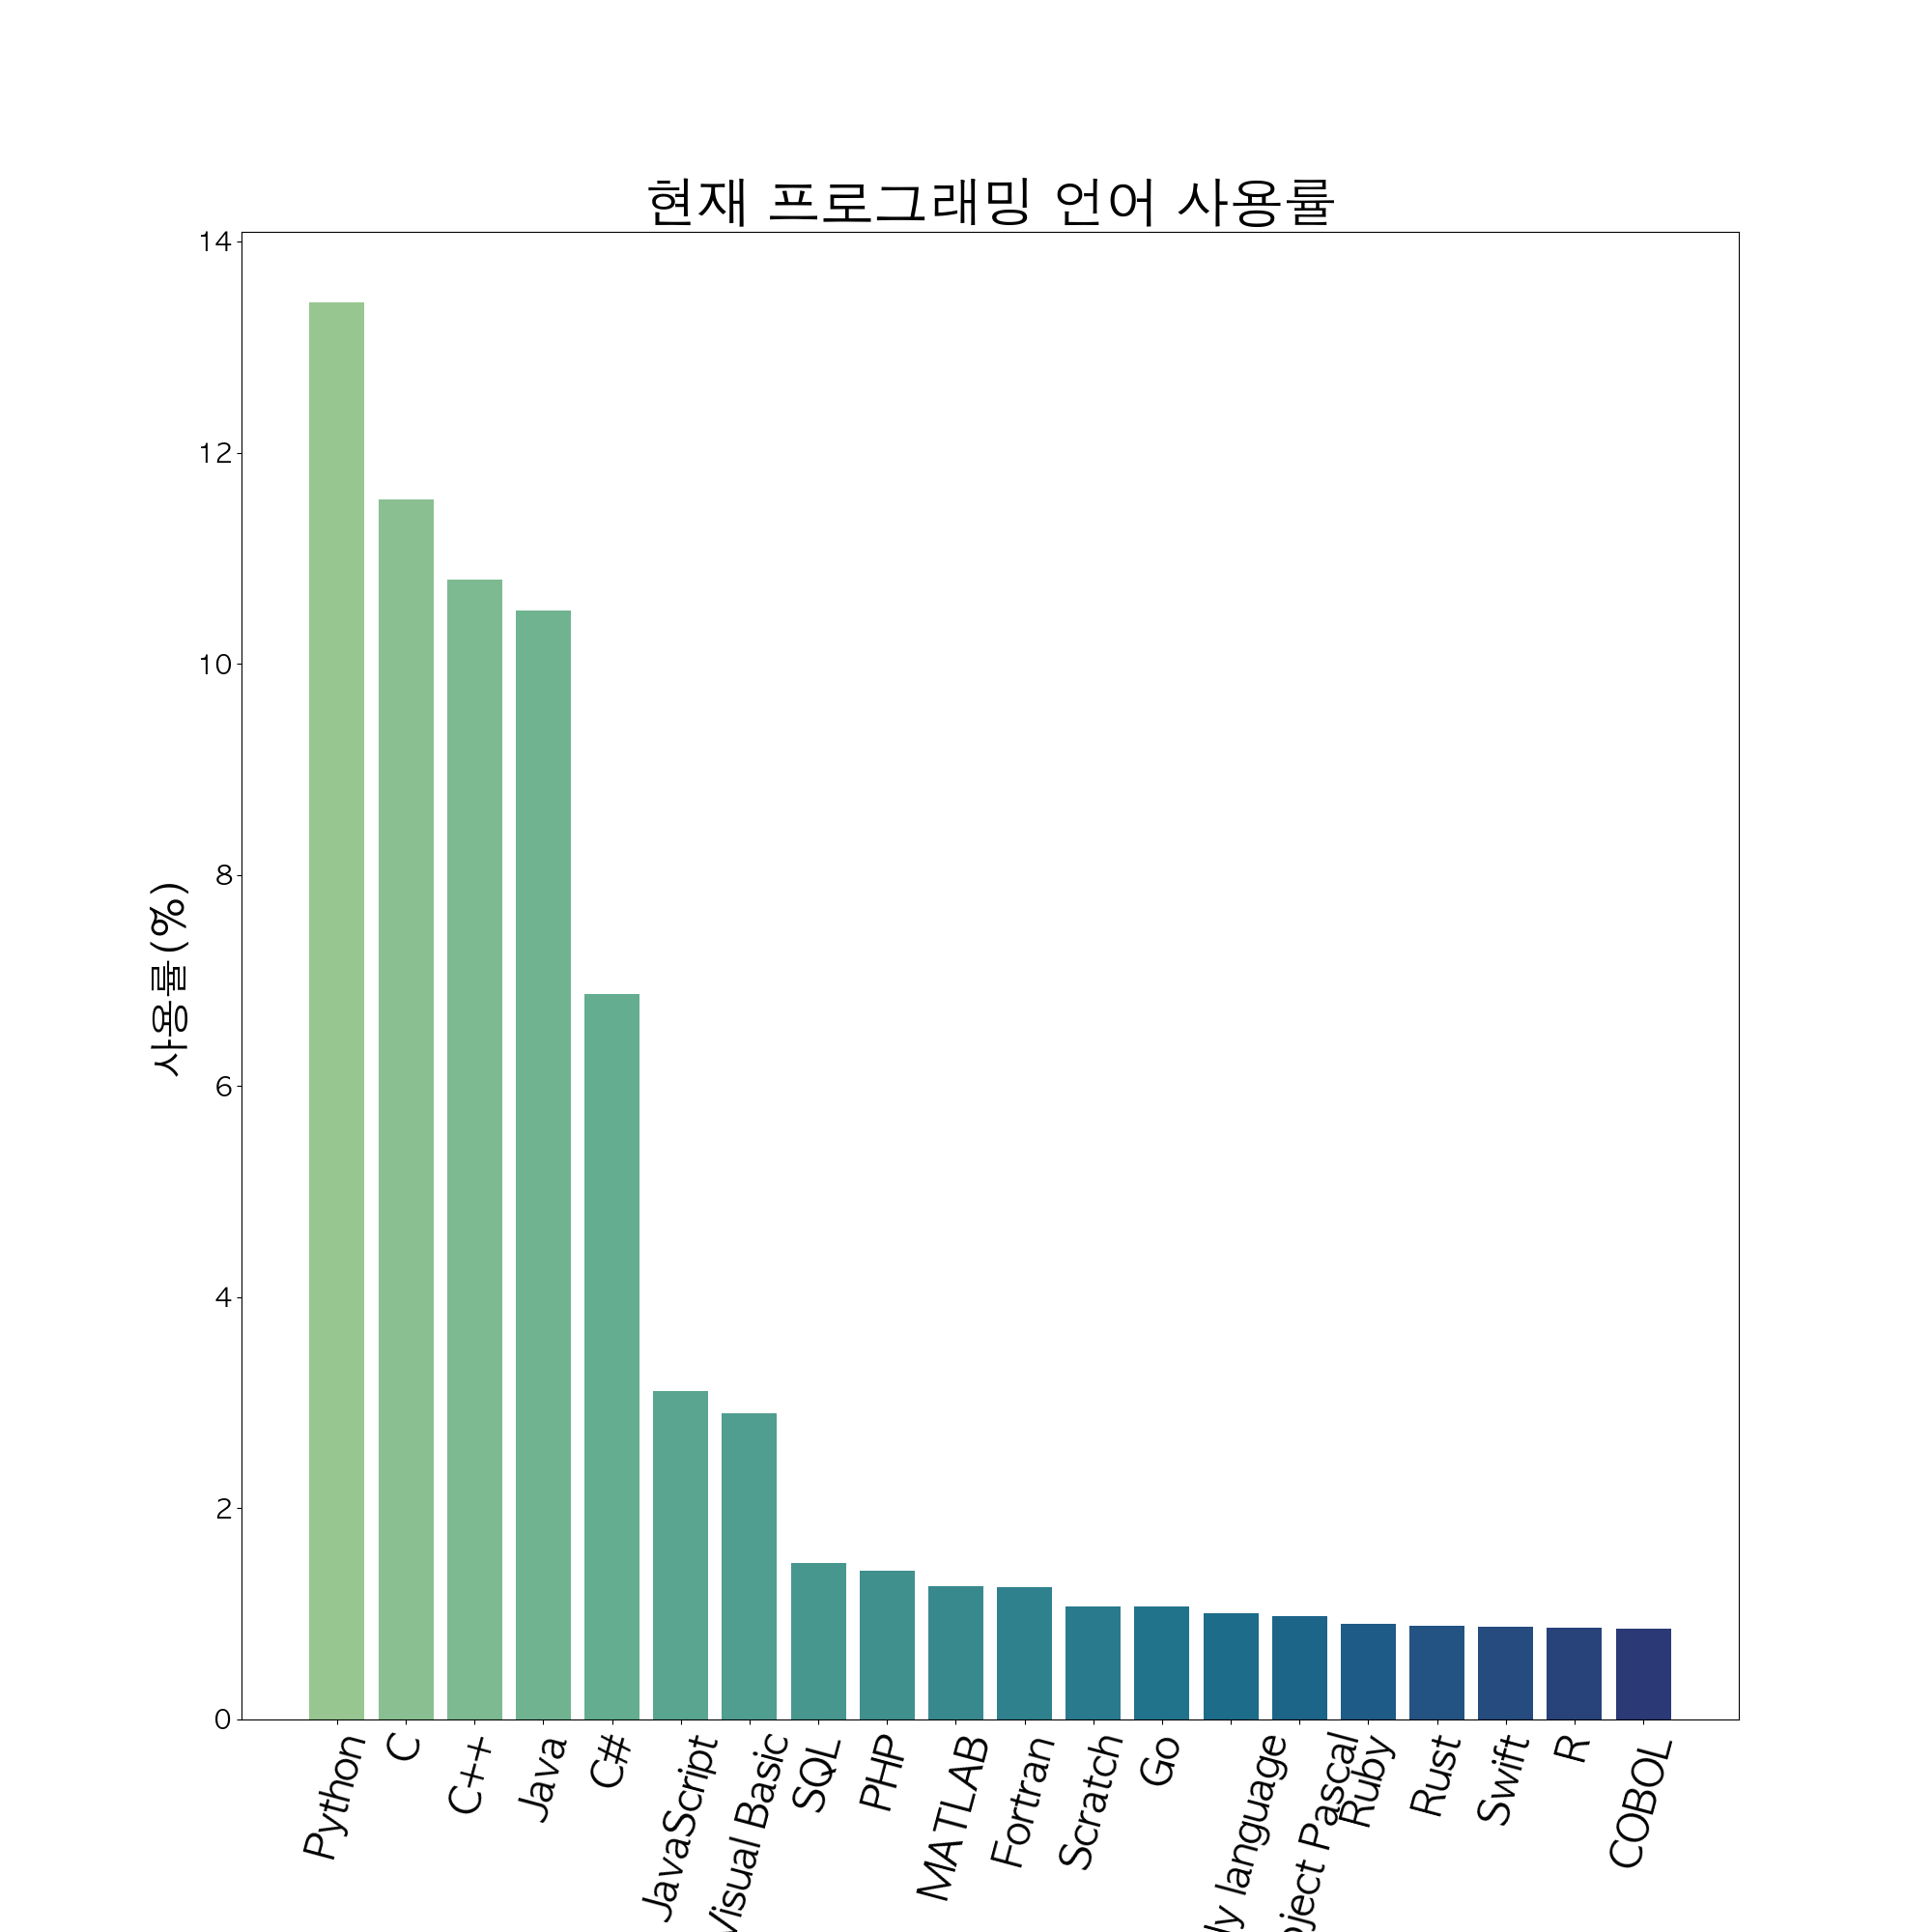
02
취업준비요건-프로그래밍 언어
-2023년 기준
프로그래밍 언어 사용순위
https://www.tiobe.com/tiobe-index/

Slide 8

02
취업준비요건-자격증
빅데이터분석기사
사회조사분석사
SQLD
ADP
SQL
SQLP
ADsP
정보처리기사

Slide 9
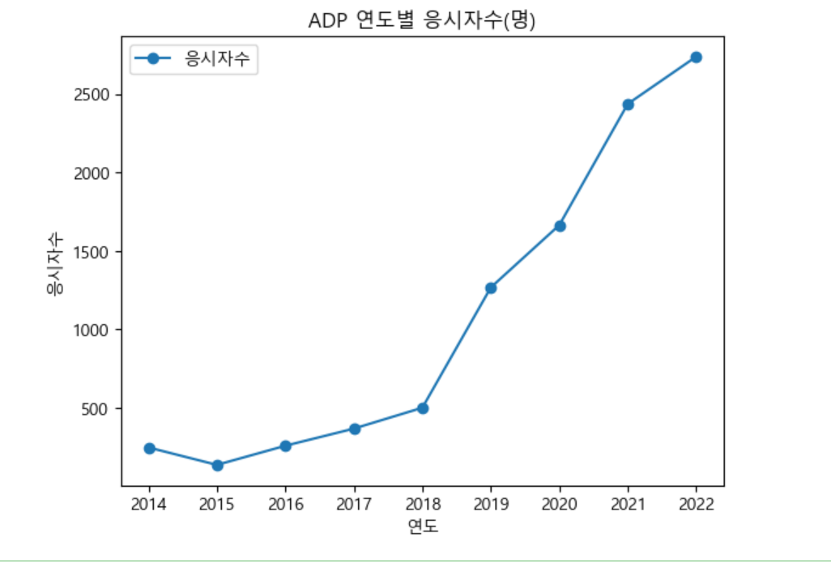
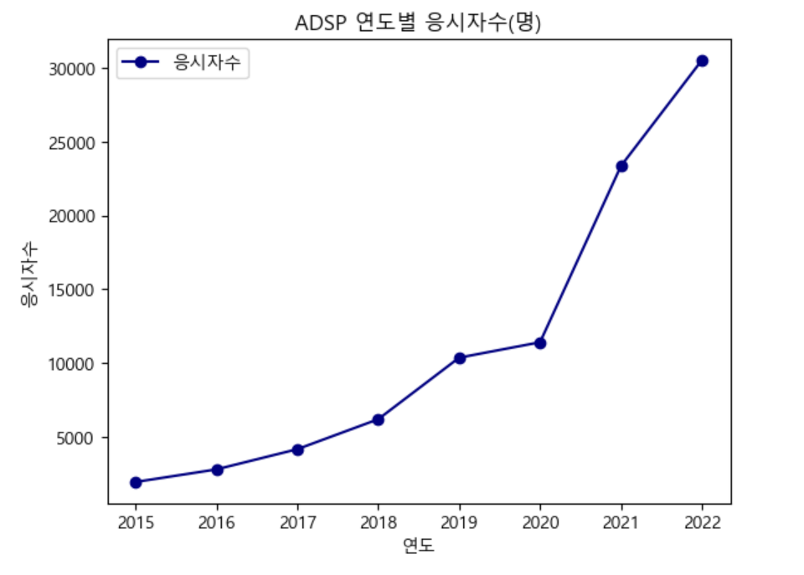
02
취업준비요건-자격증
연도별로 응시자 수 상승
2022년 기준 2737명 응시
But. 시험 난이도로 인해
ADsP에 비해 응시자수 적음
연도별로 응시자 수 상승
2022년 기준 30517명 응시
출처:https://allaboutwealth.tistory.com/410
출처:https://allaboutwealth.tistory.com/410

Slide 10
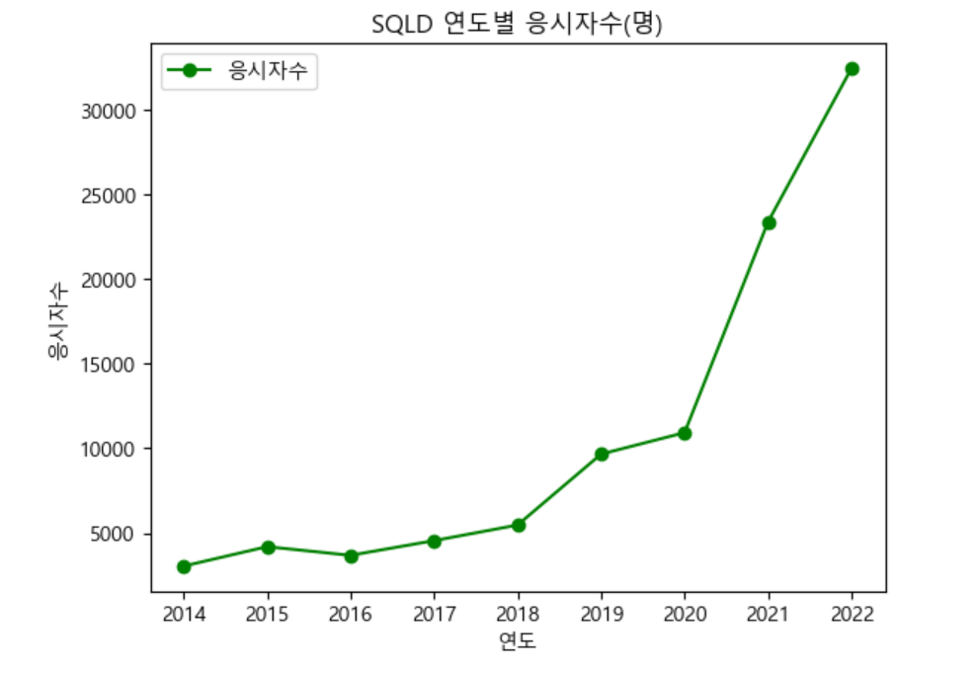
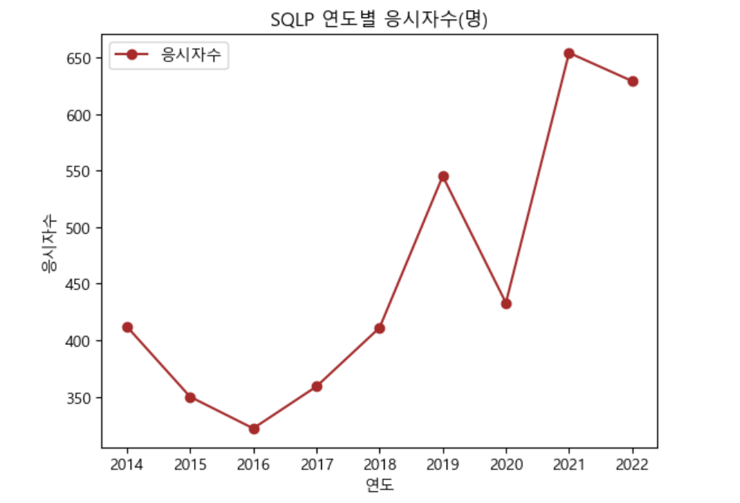
02
취업준비요건-자격증
연도별로 응시자 수 상승
2022년 기준 32474명 응시
전문가 과정인 SQLP보다 응시자수 多
연도별로 응시자 수 상승
2022년 기준 629명 응시
출처:https://allaboutwealth.tistory.com/413
출처:https://allaboutwealth.tistory.com/413

Slide 11
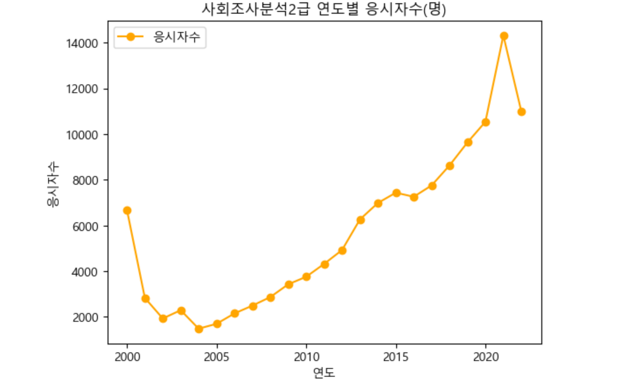
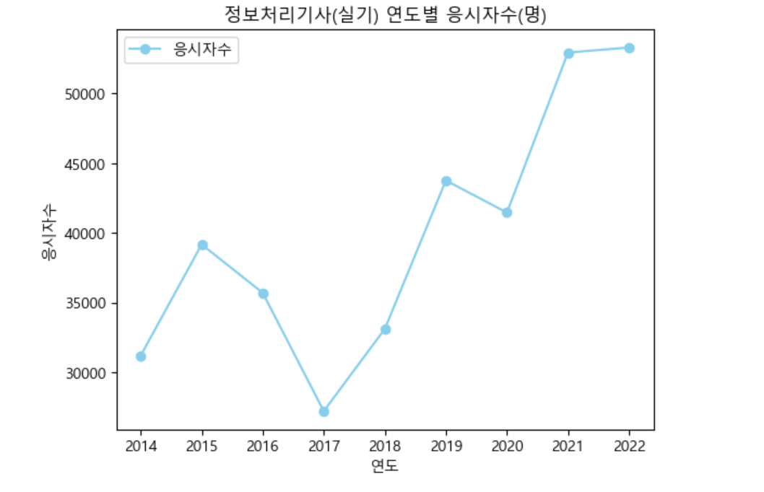
02
취업준비요건-자격증
연도별로 응시자 수 상승
2022년 기준 10999명 응시
작년보다 4000명 가량 응시자수 감소
연도별로 응시자 수 상승
2022년 기준 53307명 응시
데이터 관련 자격증 중 가장 많은 응시자 수 기록
출처:http://sa.stat.or.kr/itd/sfcYelrStat.
html?boardDiv=9
출처:https://www.q-net.or.kr/crf005.do?id=crf00505&jmCd=1320

Slide 12
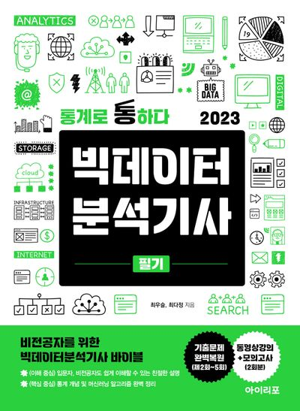

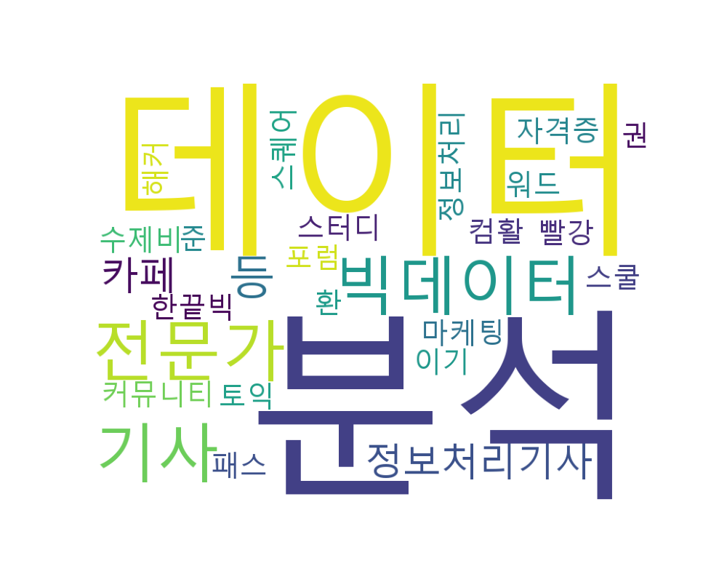


02
취업준비요건-자격증
빅데이터 분석기사
SQLD
합격기준 60점 이상
문제 수 80개
시험시간 120분
응시자수 22370명
합격기준 60점 이상
문제 수 50개
시험시간 90분
응시자수 32474명
정보처리기사
ADsP
합격기준 60점 이상
5과목 당 20문항
시험시간 과목당 30분
응시자수 53307명
합격기준 60점 이상
문제 수 50개
시험시간 90분
응시자수 30517명
출처:https://search.naver.com/search.naver?sm=tab_hty.top&where=
cafe&query=.&oquery=&tqi=iKy7AdprvxZsssCx4VZssssstxh-299672

Slide 13
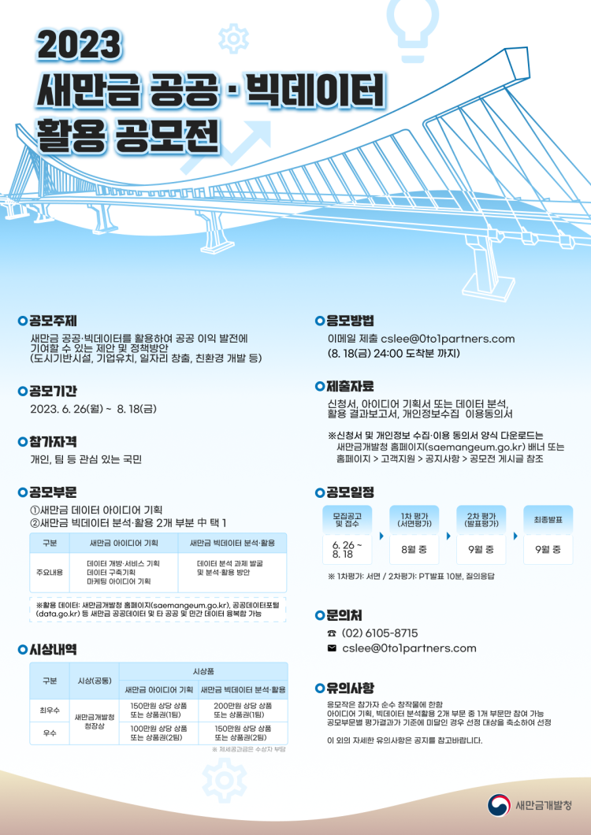
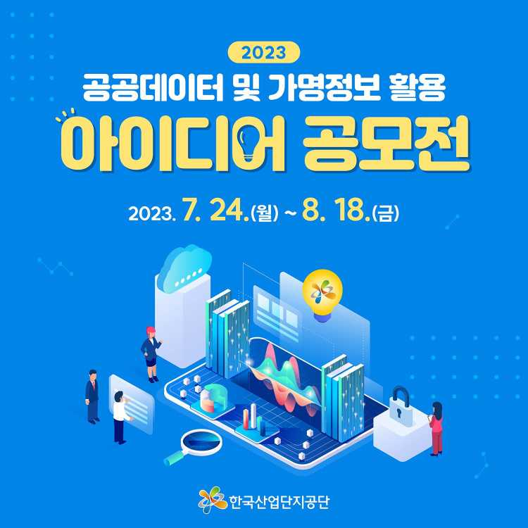
02
취업준비요건-공모전

Slide 14
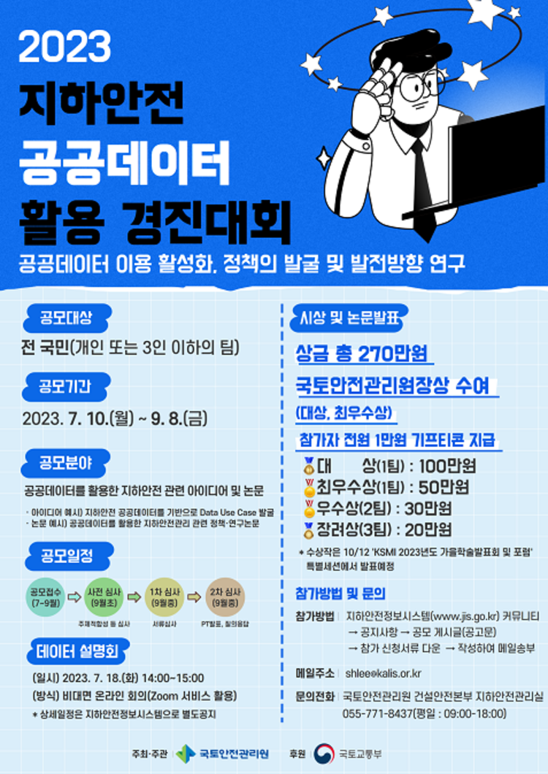
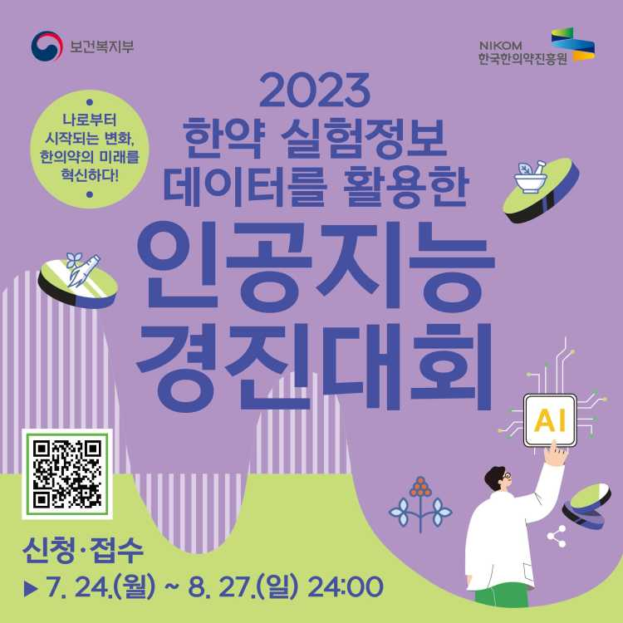
02
취업준비요건-공모전

Slide 15
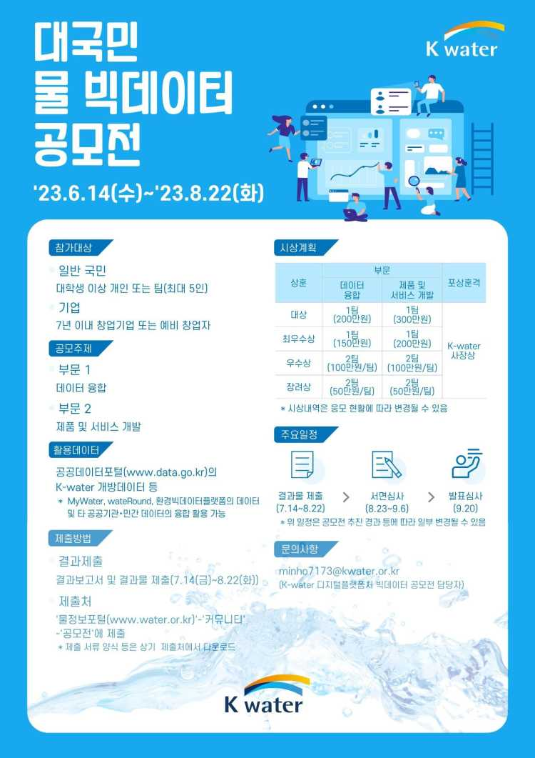
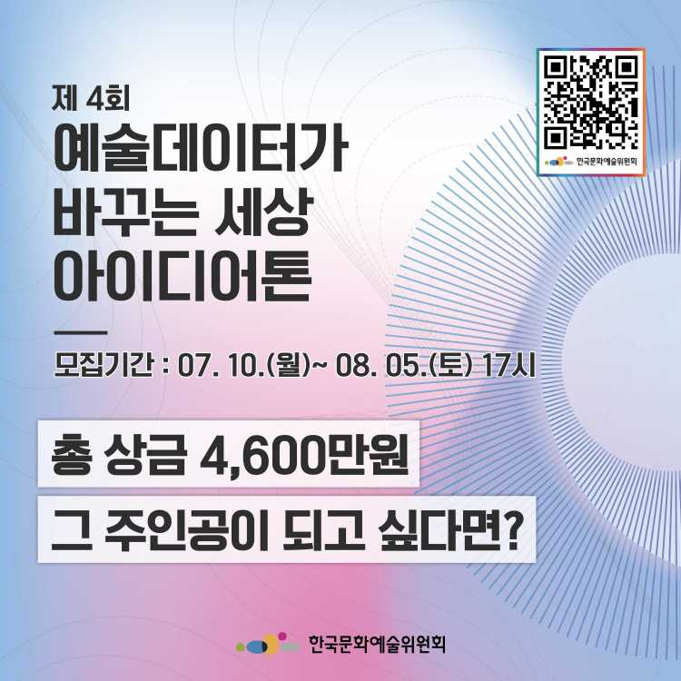
02
취업준비요건-공모전

Slide 16
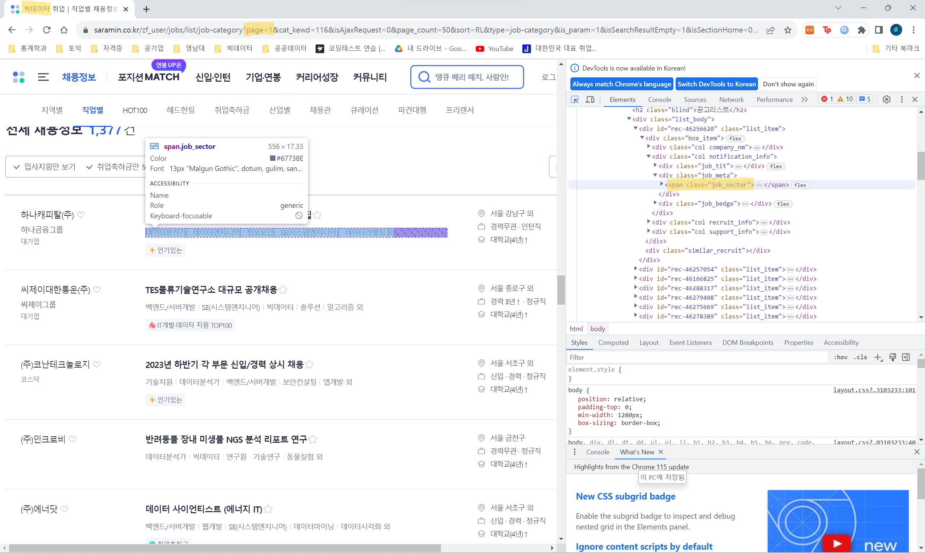
03
취업정보-사람인
빅데이터 관련 기업 채용 공고
출처: https://www.saramin.co.kr/

Slide 17
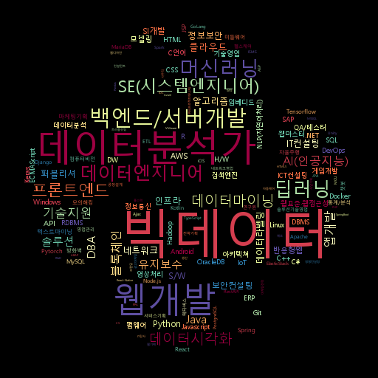
03
취업정보-사람인
데이터 관련 직무 분야 순위 시각화

Slide 18
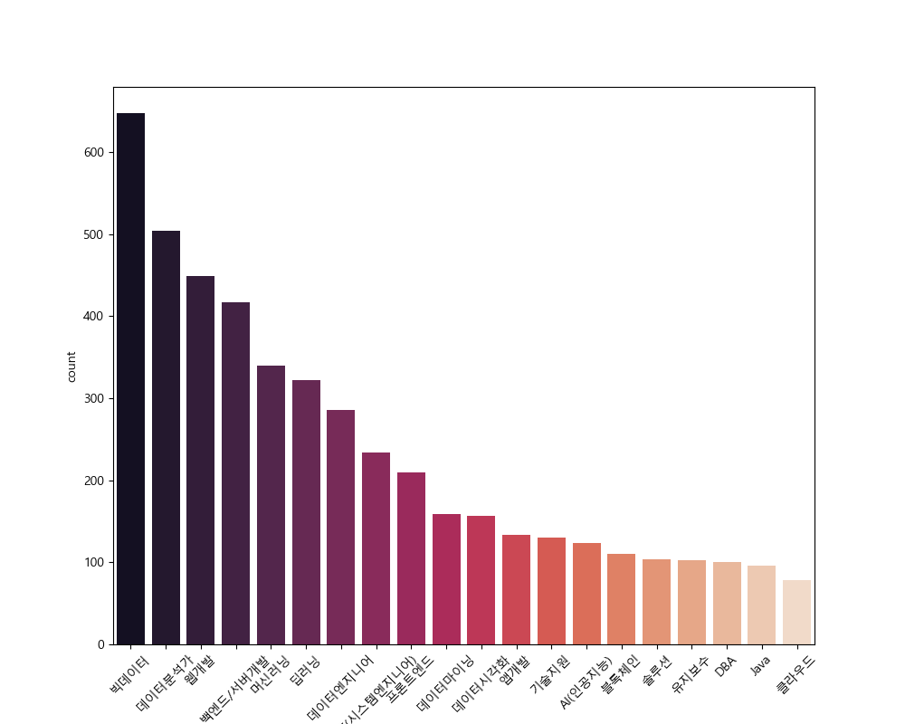
03
취업정보-사람인
데이터 관련 직무 분야 순위
직무 종류 순위(사람인)
(etc.빅데이터 제외)
데이터분석가
웹개발
백엔드/서버개발
머신러닝
딥러닝
빅데이터
출처: https://blog.naver.com/daily__record/221996526182

Slide 19
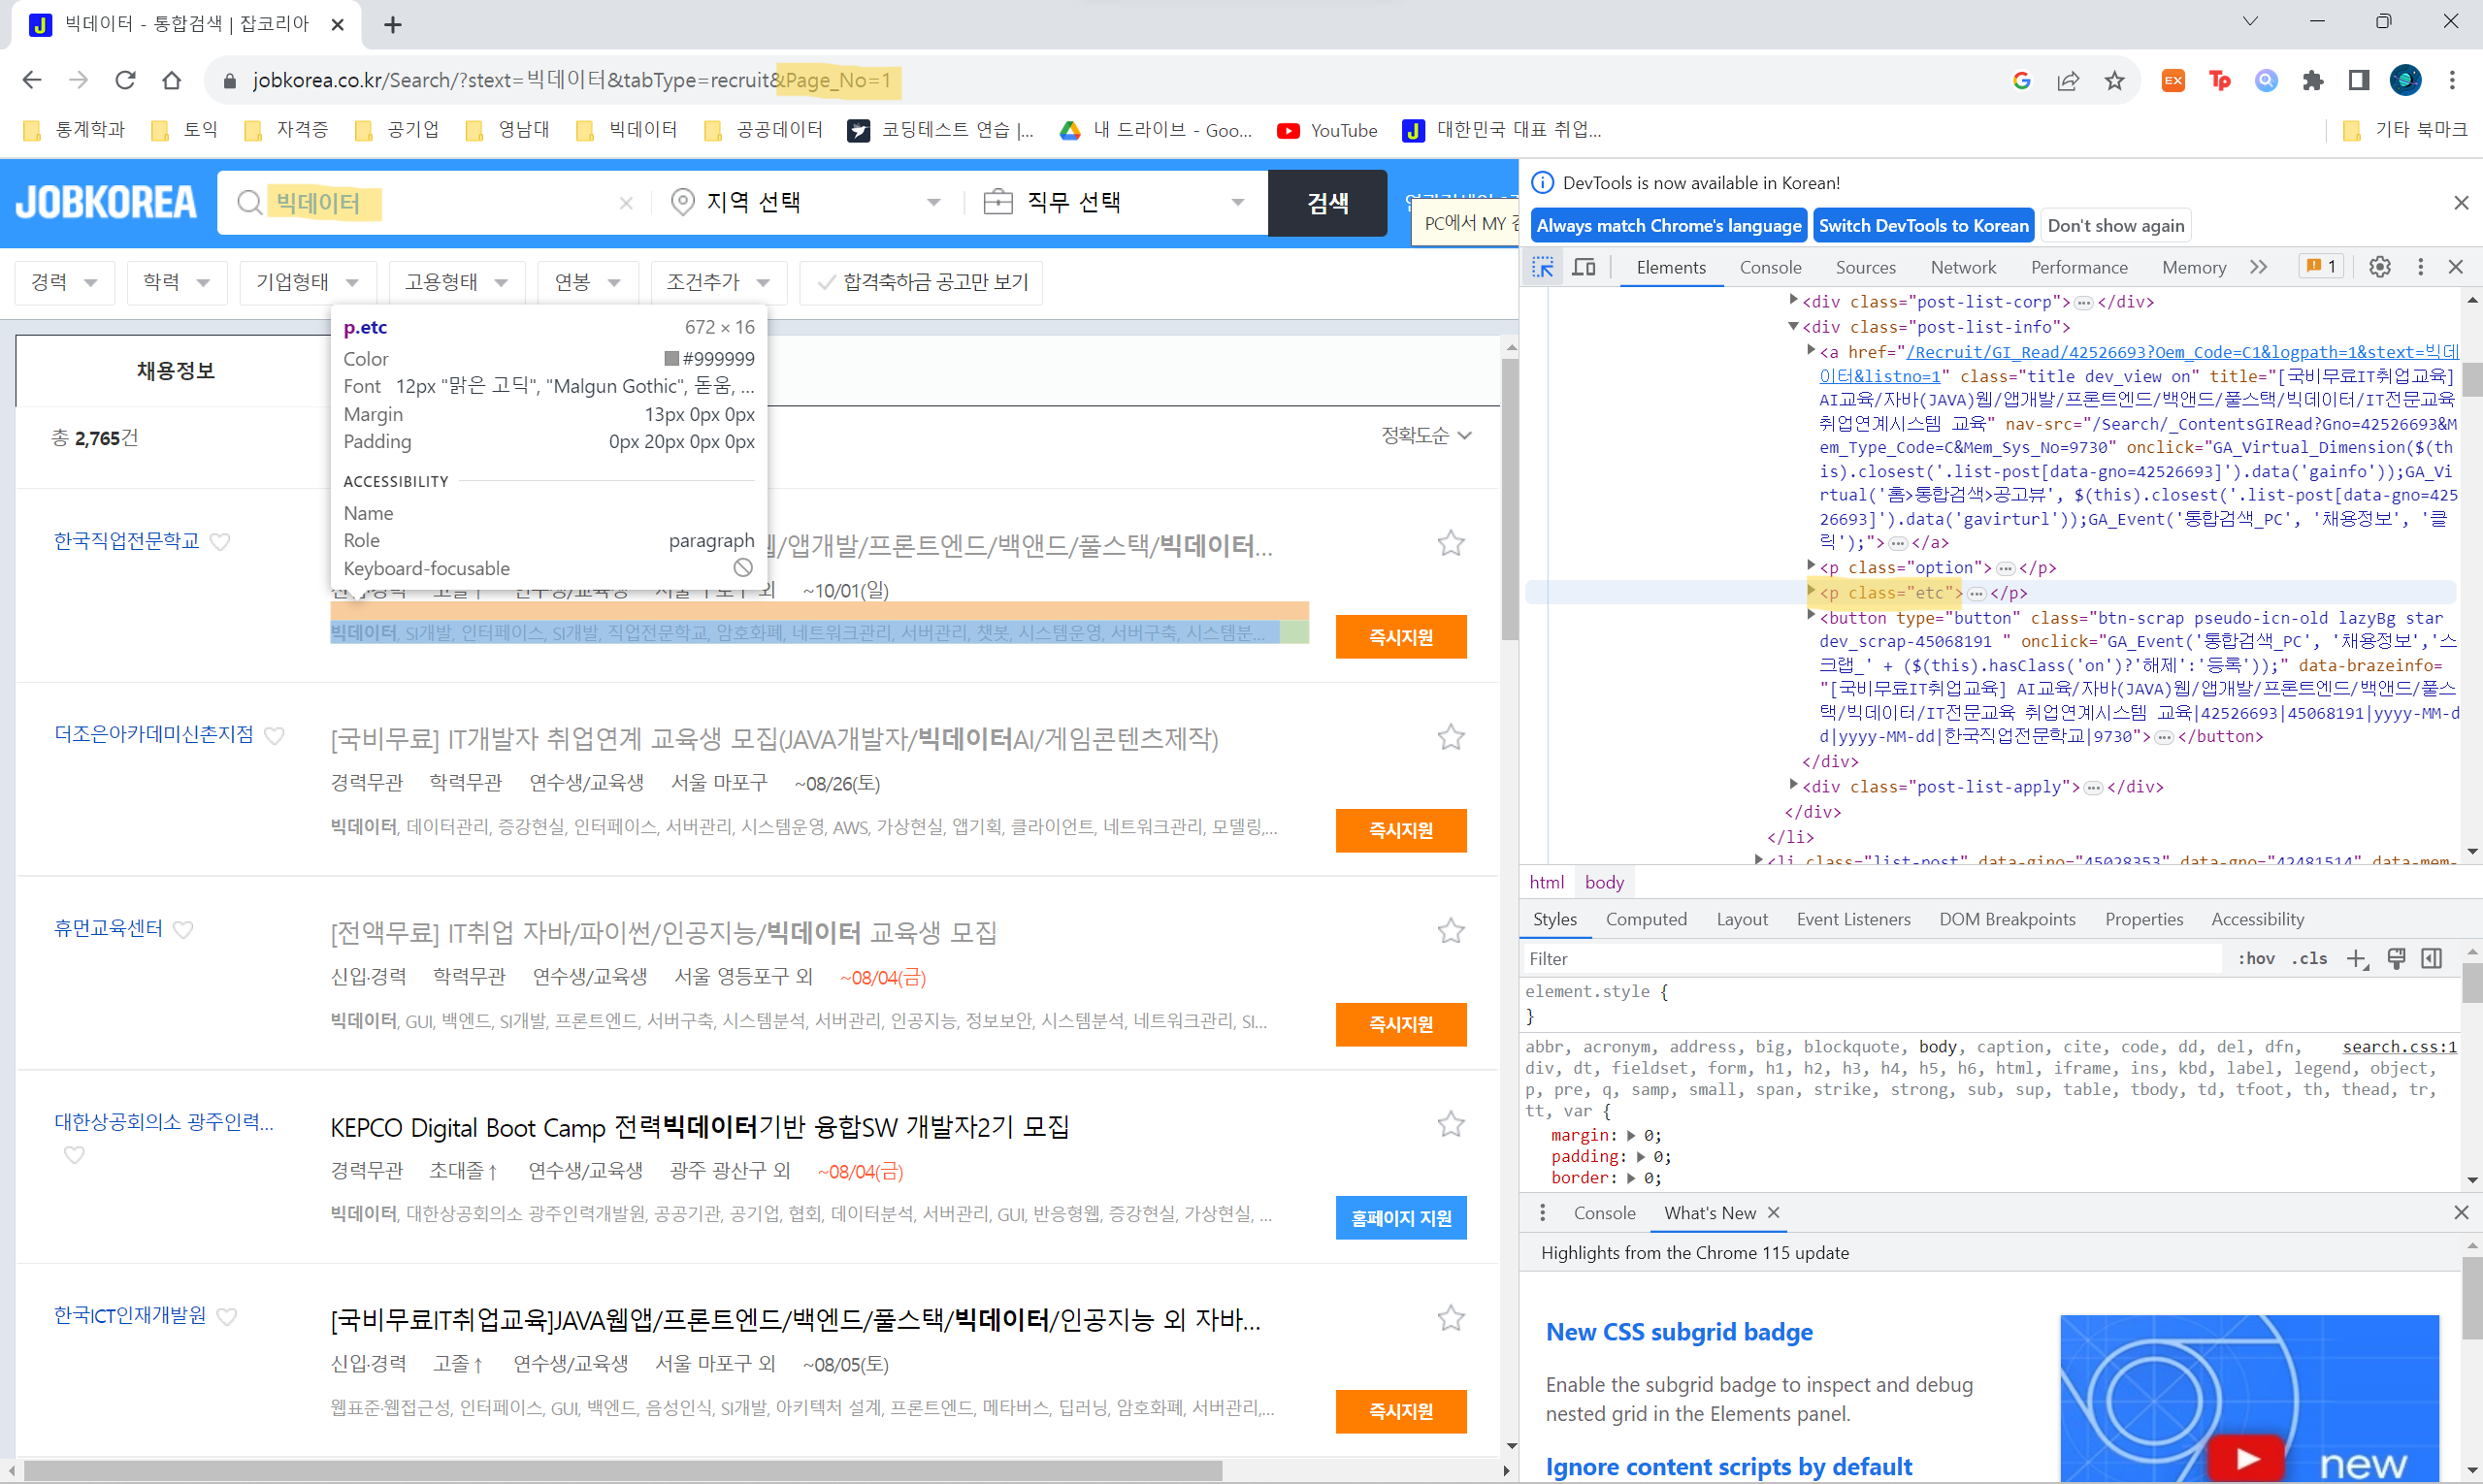
03
취업정보-잡코리아
빅데이터 관련 기업 채용 공고
출처: https://www.jobkorea.co.kr/

Slide 20

03
취업정보-잡코리아
데이터 관련 직무 분야 순위 시각화

Slide 21
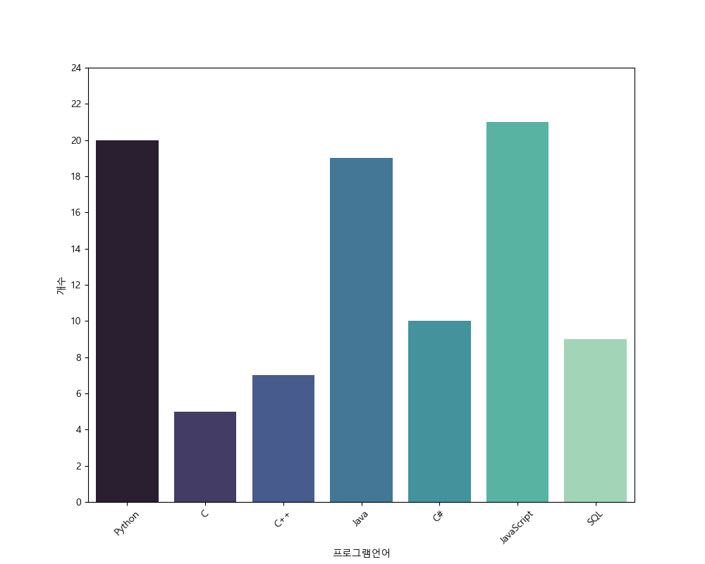
03
취업정보-잡코리아
기업이 원하는 프로그래밍 언어
파이썬

Slide 22
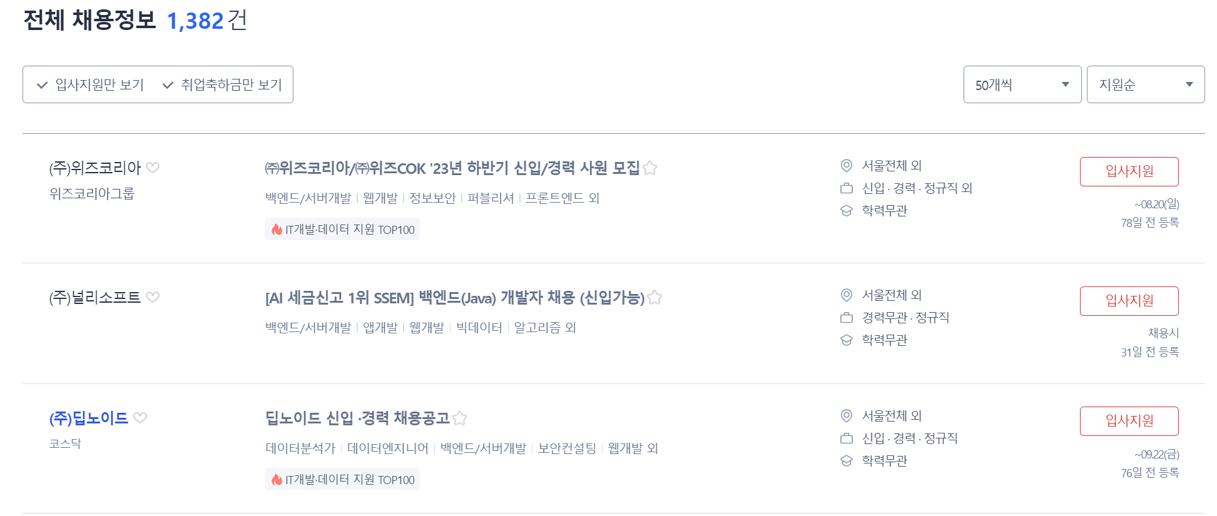
03
취업정보-기업추천(사람인)
빅데이터 관련 기업 채용 공고
출처 : https://www.saramin.co.kr/zf_user/jobs/list/job-category?cat_kewd=116&panel_type=&search_optional_item=n&search_done=y&panel_count=y&preview=y&page=1&sort=AD

Slide 23
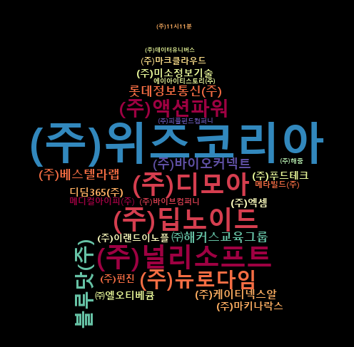
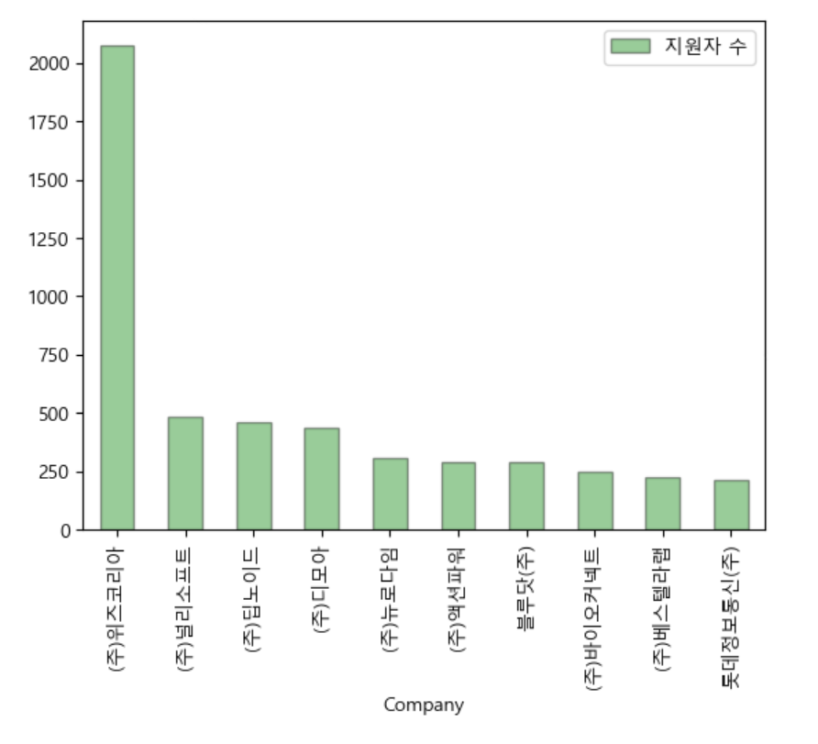
03
취업정보-기업추천(사람인)
지원자 수 상위 10개
기업 추천

Slide 24

준비 방향 제시
Suggestion

Slide 25
04
준비 방향 제시
프로그래밍 언어
직무분야
Python
웹개발 백엔드
데이터분석가
자격증
머신러닝 딥러닝
ADsp SQLD
정보처리기사
빅데이터분석기사
기업추천
공모전
지원순으로 뽑은
기업 Top 10
이미지 크롤링 한
빅데이터 관련 공모전

Slide 26
Thank You
JOB것들
김근태
최성진
김대환
박윤미

